Slide 1





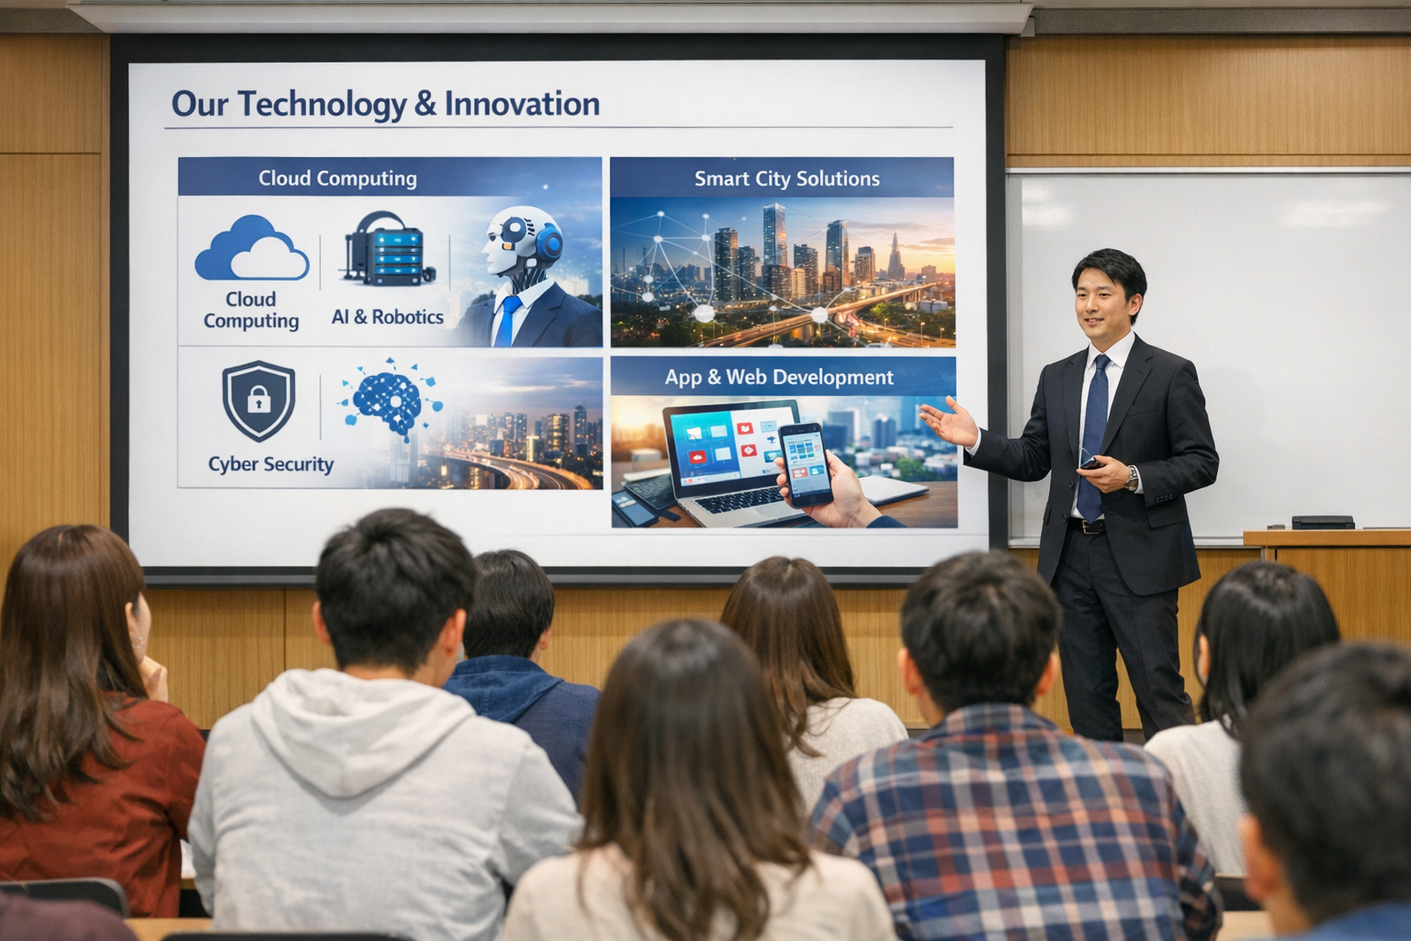
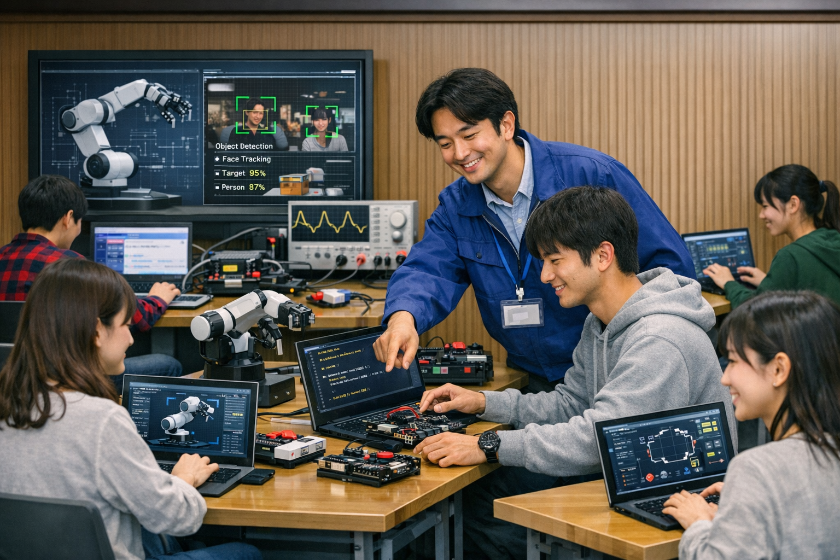
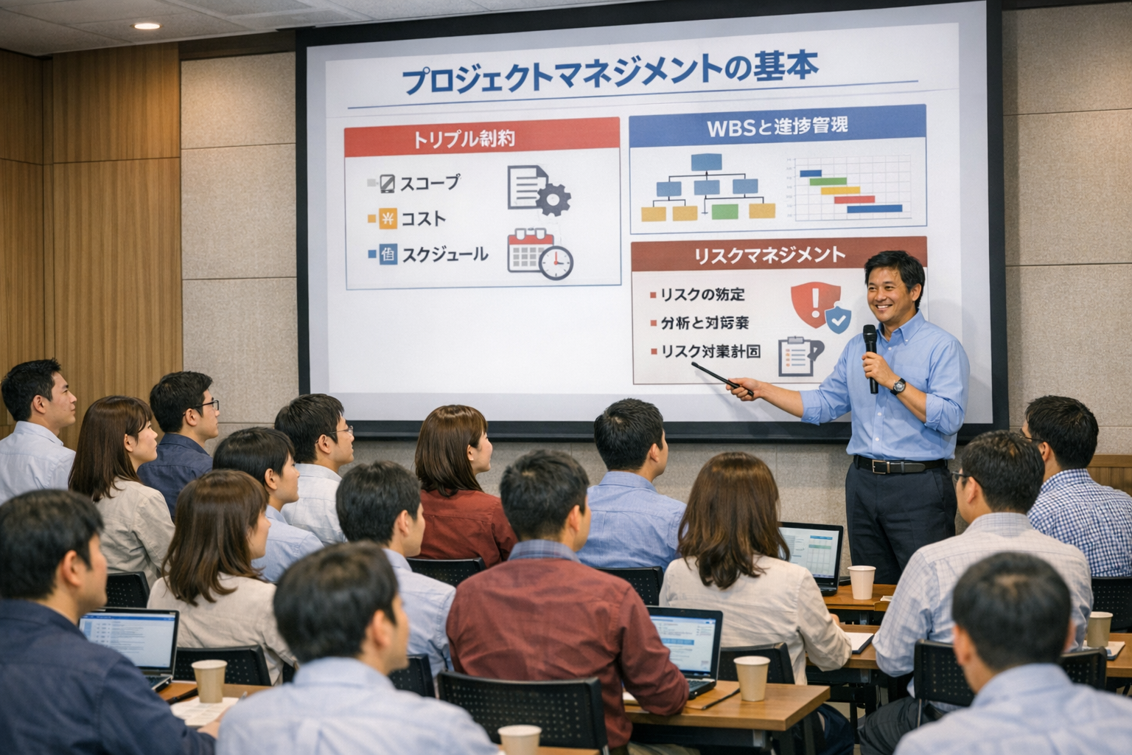
高度ＩＴ人材育成支援事業（令和８年度事業費：15百万円）
資料抜粋
高度ＩＴ人材育成支援プロジェクト
強い産業基盤が地域経済をけん引するまち
▲
施策１ 商工業の振興
施策に関連するSDGsアイコン
地域全体で若者のＩＴ人材を育成し、より付加価値の高い産業基盤の形成を進めます。
盛岡市は、情報通信業の立地事業所数が東北第２位であり、情報通信・ソフトウェアを学ぶ学術機関にも恵まれたまちであることから、ＩＴ産業をリーディング産業と位置付けた各種取組を進めています。ＩＴ人材の不足という喫緊の課題に対して、次の取組を新たに開始します。
若者ＩＴキャリア形成支援・魅力発信講座
若者ＩＴキャリア形成支援・開発体験講座
プロジェクトマネージャー育成講座
●対象：学生
●目的：学生が文系・理系の専攻によらず、ＩＴ分野での活躍や就職をイメージできるように地域企業やＩＴの魅力を発信する。
●内容：地域で働く文系出身のエンジニアやＵターン経験者の事例などを紹介します。
●対象：理系を専攻する学生
●目的：理工系人材が地域企業の研究開発についての理解を深める機会を創出する。
●内容：地域企業が行う高度なデジタル技術を駆使した開発実績を紹介し、その開発を体験する講座を実施します。
●対象：市内のＩＴ関連事業者等
●目的：より付加価値の高い受注を実現するためにＩＴビジネススキルを習得する。
●内容：マネジメントスキルに関する講座の実施と企業間の交流機会の創出により、スキルの定着を図ります。
地域企業の
認知度向上
理工系人材の
地元定着促進
ＩＴ産業の
高付加価値化
※画像は、講座のイメージであり、実在の人物・団体・製品とは関係ありません。
市内ＩＴ産業売上高（企業の市場価値向上）、高度ＩＴ人材の県内就職者数

Slide 2
－貴学に御協力いただきたいこと－
⑴ 盛岡市の新規事業の学生集客について
R8年度～R10年度で実施する市の新規事業のうち、
学生向け事業（若者ＩＴキャリア形成支援事業）で、
学生の集客の面から御協力をいただきたい。
⑵ 貴学学生の情報通信業就職者数の御報告
令和７年11月に御回答いただいたような形で、
情報通信業への就職者数の情報を御報告いただきたい。
①学生に周知いただく
・ポスター掲示やキャリアセンターでの御案内
・正課授業（主に１～２年生）で５分程度周知時間をいただく
②開催場所として講義室を貸し出していただく
③時間割（空きコマ等の情報）を提供いただく などを想定

Slide 3
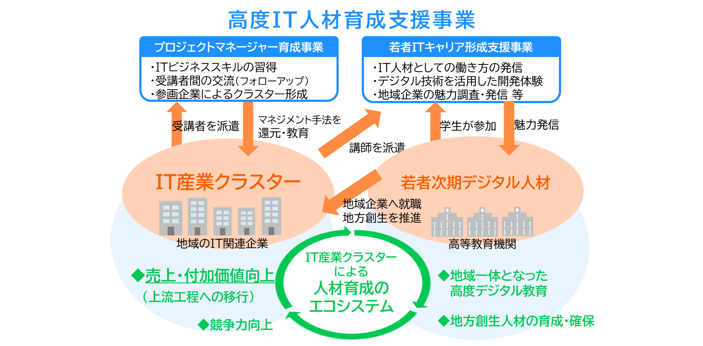
２－３.盛岡市の新規事業について －イメージ－

Slide 4
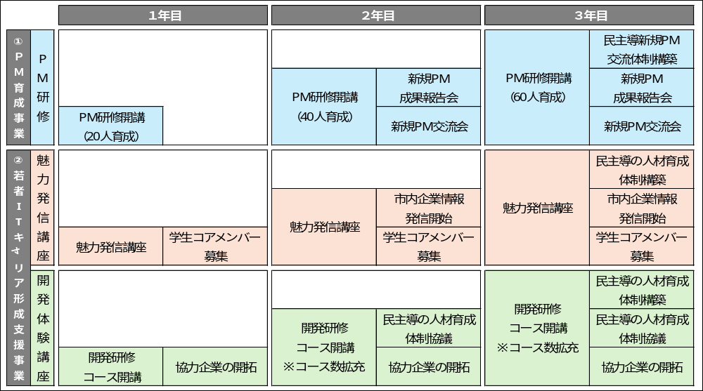
２－４.盛岡市の新規事業について －事業展開－

Slide 5
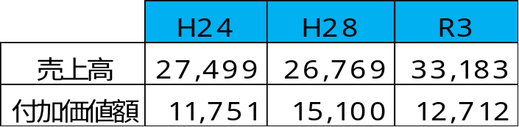
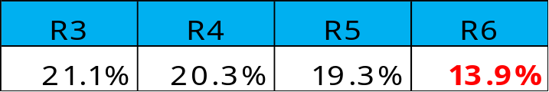
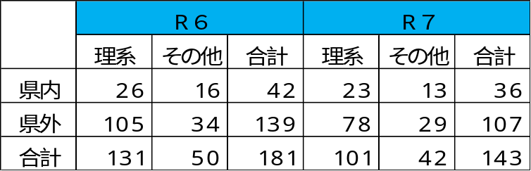
【参考】ＩＴ関連産業をめぐる盛岡市の現状
盛岡市における情報通信業の 売上高・付加価値額
理工系人材の県内就職率
（工業振興ビジョンのKPIの一つ）
経済センサス
岩手大学（理工学部・院理工学専攻）及び岩手県立大学（ソフトウェア情報学部・院情報研究科）
直近統計調査では付加価値額が減少傾向
市内ＩＴ企業への アンケート調査結果（転載禁止）
令和７年８月実施
市内ＩＴ企業85社に調査 （うち回答40社）
ＩＴ人材が不足していると回答したのは82.5%に上る33社
45％を占める18社が理工系学部に加え理工系学部以外の学生の採用も希望
29社が自社の知名度不足を課題と回答
情報通信業の就職者数（転載禁止）
情報通信業への就職者は一定数いる
県内就職の割合増加が課題
岩手大学、岩手県立大学、盛岡大学の三大学で調査

